Slide 1

S.A.R.A.
Sistema Autónomo de Remuneración Artística
Motor de liquidación y auditoría de nómina para artes escénicas — con IA local, arquitectura hexagonal y soberanía total de datos.
Nicolas Jair Muñoz Sanchez
Patrones de Software
MVP · Payroll Engine · FastAPI + Ollama

Slide 2

El problema del productor teatral
En un ámbito tan artístico tan eufórico, lo ultimo que puede llegar a importar es la logística del mismo, dejando a un lado temas tan importantes como pago a las personas que hacen que todo sea posible.
Cálculo manual y propenso a errores
Retenciones inconsistentes
Porcentajes de taquilla, garantías mínimas y pagos fijos calculados a mano, función por función.
Aplicar la normativa tributaria colombiana vigente (ReteFuente) de forma manual genera errores costosos.
Cero trazabilidad ante reclamos
Datos sensibles en la nube
¿Por qué mi pago fue menor este mes? Sin auditoría clara, cada reclamo consume horas del equipo.
Contratos e identificaciones de artistas viajando a hojas de cálculo compartidas o SaaS externos.

Slide 3


La solución: gestión inteligente y privada
Automatiza el flujo financiero del teatro desde la firma del contrato hasta la transferencia bancaria — todo dentro de sus propios servidores.
Lectura automática de contratos
Cierre de taquilla en segundos
La IA local comprende cláusulas de pago fijo, porcentaje o garantía mínima y configura las reglas financieras al instante.
Sube el reporte de tiquetería (Tuboleta, eTicket) y el sistema calcula el neto, aplica retenciones y liquida por artista.

Slide 4
Arquitectura hexagonal (Clean Architecture)
El dominio no depende de nada externo. La infraestructura implementa los puertos con adaptadores concretos.
Flujo de datos
1. Usuario sube PDF
INFRAESTRUCTURA — Adaptadores (FastAPI · Ollama · PDF)
2. PDFTextExtractor extrae el texto (pdfplumber)
APLICACIÓN — Puertos
3. OllamaExtractor infiere reglas del contrato
4. PayrollCalculator calcula bruto / retención / neto
DOMINIO
Entidades y reglas
5. InMemoryRepository guarda el resultado
6. Respuesta JSON al cliente

Slide 5
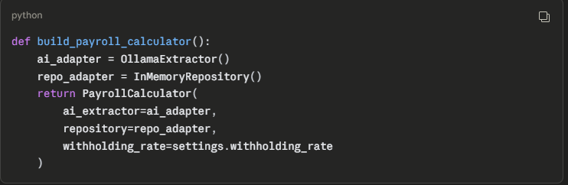
Factory Pattern — Inyección de Dependencias
El factory.py ensambla las piezas concretas (adaptadores) y las inyecta en el dominio, sin que la lógica de negocio conozca los detalles de implementación.
Construye el extractor de IA (OllamaExtractor)
Construye el repositorio (InMemoryRepository)
Inyecta la tasa de retención desde settings (configuración centralizada)
Devuelve un PayrollCalculator completamente ensamblado y listo para usa
Beneficio clave (para el pie de la diapositiva o callout):Cambiar de Ollama a otro motor de IA, o de memoria a PostgreSQL, solo requiere modificar el factory — el dominio y la lógica de negocio permanecen intactos.

Slide 6






Stack tecnológico
Costo operacional cero: 100% open-source, ejecutado on-premise.
Backend
IA Local
Arquitectura
FastAPI + Python 3.11
Ollama + Llama 3.1 8B
Hexagonal (Clean Architecture)
Procesamiento PDF
Documentación API
Cálculo fiscal
pdfplumber
OpenAPI / Swagger + Redoc
ReteFuente 11% (normativa CO)

Slide 7
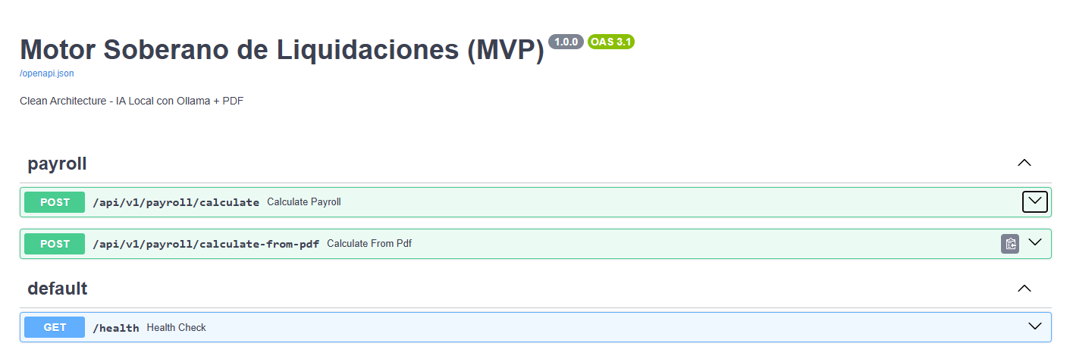
Endpoints Swagger UI: http://localhost:8000/docs
API REST documentada con OpenAPI (Swagger UI en /docs, Redoc en /redoc).

Slide 8
Endpoints principales
API REST documentada con OpenAPI (Swagger UI en /docs, Redoc en /redoc).
Método | Endpoint | Descripción
POST | /api/v1/payroll/calculate | Liquidación de nómina desde texto plano
POST | /api/v1/payroll/calculate-from-pdf | Liquidación de nómina extrayendo datos directo del PDF del contrato
GET | /health | Health check del servicio
Ejemplo de respuesta — /calculate-from-pdf
Errores comunes
{
"actor": "Carlos Pérez",
"gross": 1500000.0,
"deductions": 165000.0,
"net": 1335000.0,
"concept": "15.0% de taquilla (10,000,000 COP)"
}
400
El archivo no es PDF o no contiene texto legible.
503
Ollama no está corriendo o el modelo no está disponible.

Slide 9
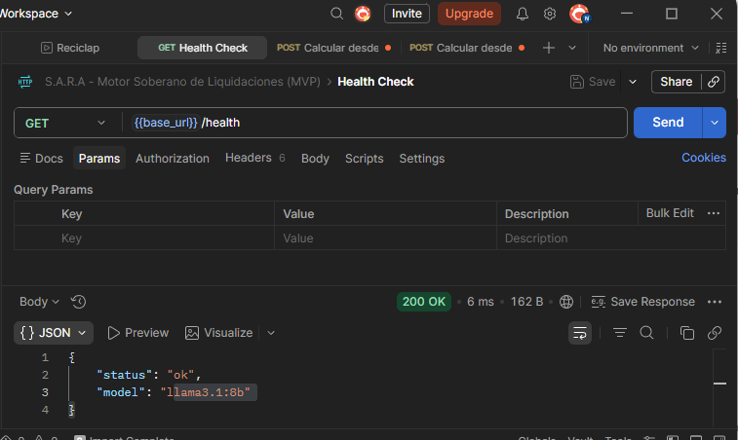
Respuesta de endpoints
API REST documentada con OpenAPI (Swagger UI en /docs, Redoc en /redoc).
Método | Endpoint | Descripción
GET | /health | Health check del servicio
Ejemplo de respuesta — /model
Errores comunes
10061
No se pudo establecer conexión....
503
Ollama no está corriendo o el modelo no está disponible.

Slide 10
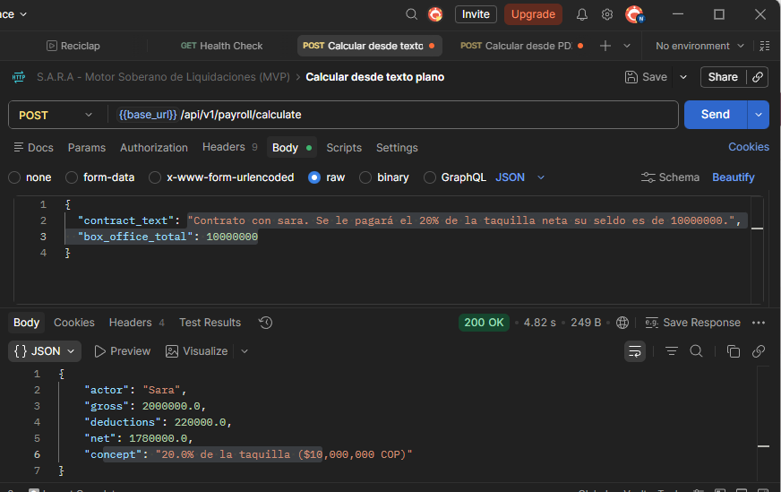
Endpoints principales
API REST documentada con OpenAPI (Swagger UI en /docs, Redoc en /redoc).
Método | Endpoint | Descripción
POST | /api/v1/payroll/calculate | Liquidación de nómina desde texto plano
Ejemplo de respuesta — /calculate-from
Errores comunes
422
"field required"
500
"Error: {mensaje}" (ej. "Error: 'tipo_pago' key not found"

Slide 11
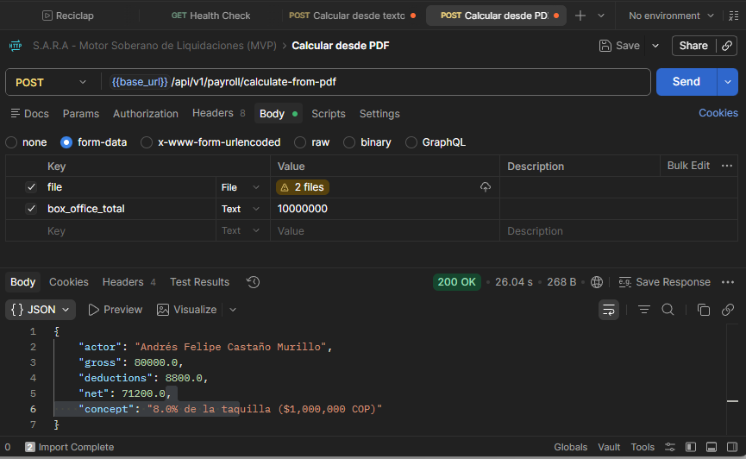
Endpoints principales
API REST documentada con OpenAPI (Swagger UI en /docs, Redoc en /redoc).
Método | Endpoint | Descripción
POST | /api/v1/payroll/calculate-from-pdf | Liquidación de nómina extrayendo datos directo del PDF del contrato
Ejemplo de respuesta — /calculate-from-pdf
Errores comunes
400
No hay documento al cual procesar.
503
"No se pudo procesar el contrato con la IA local."

Slide 12



Filosofía del proyecto
Soberanía de datos
Costo operacional $0
Transparencia total
Todo se procesa on-premise. Contratos e identificaciones de artistas nunca salen hacia servidores externos.
Modelos open-source ejecutados localmente. Sin suscripciones ni cobro por token.
Desgloses de pago claros y auditables, con trazabilidad completa para artistas y productoras.
Estructura del proyecto
src/
├── domain/ # Entidades y lógica de negocio
├── application/ # Puertos (interfaces)
├── infrastructure/ # Adaptadores (FastAPI, Ollama, PDF)
└── factory.py # Inyección de dependencias

Slide 13
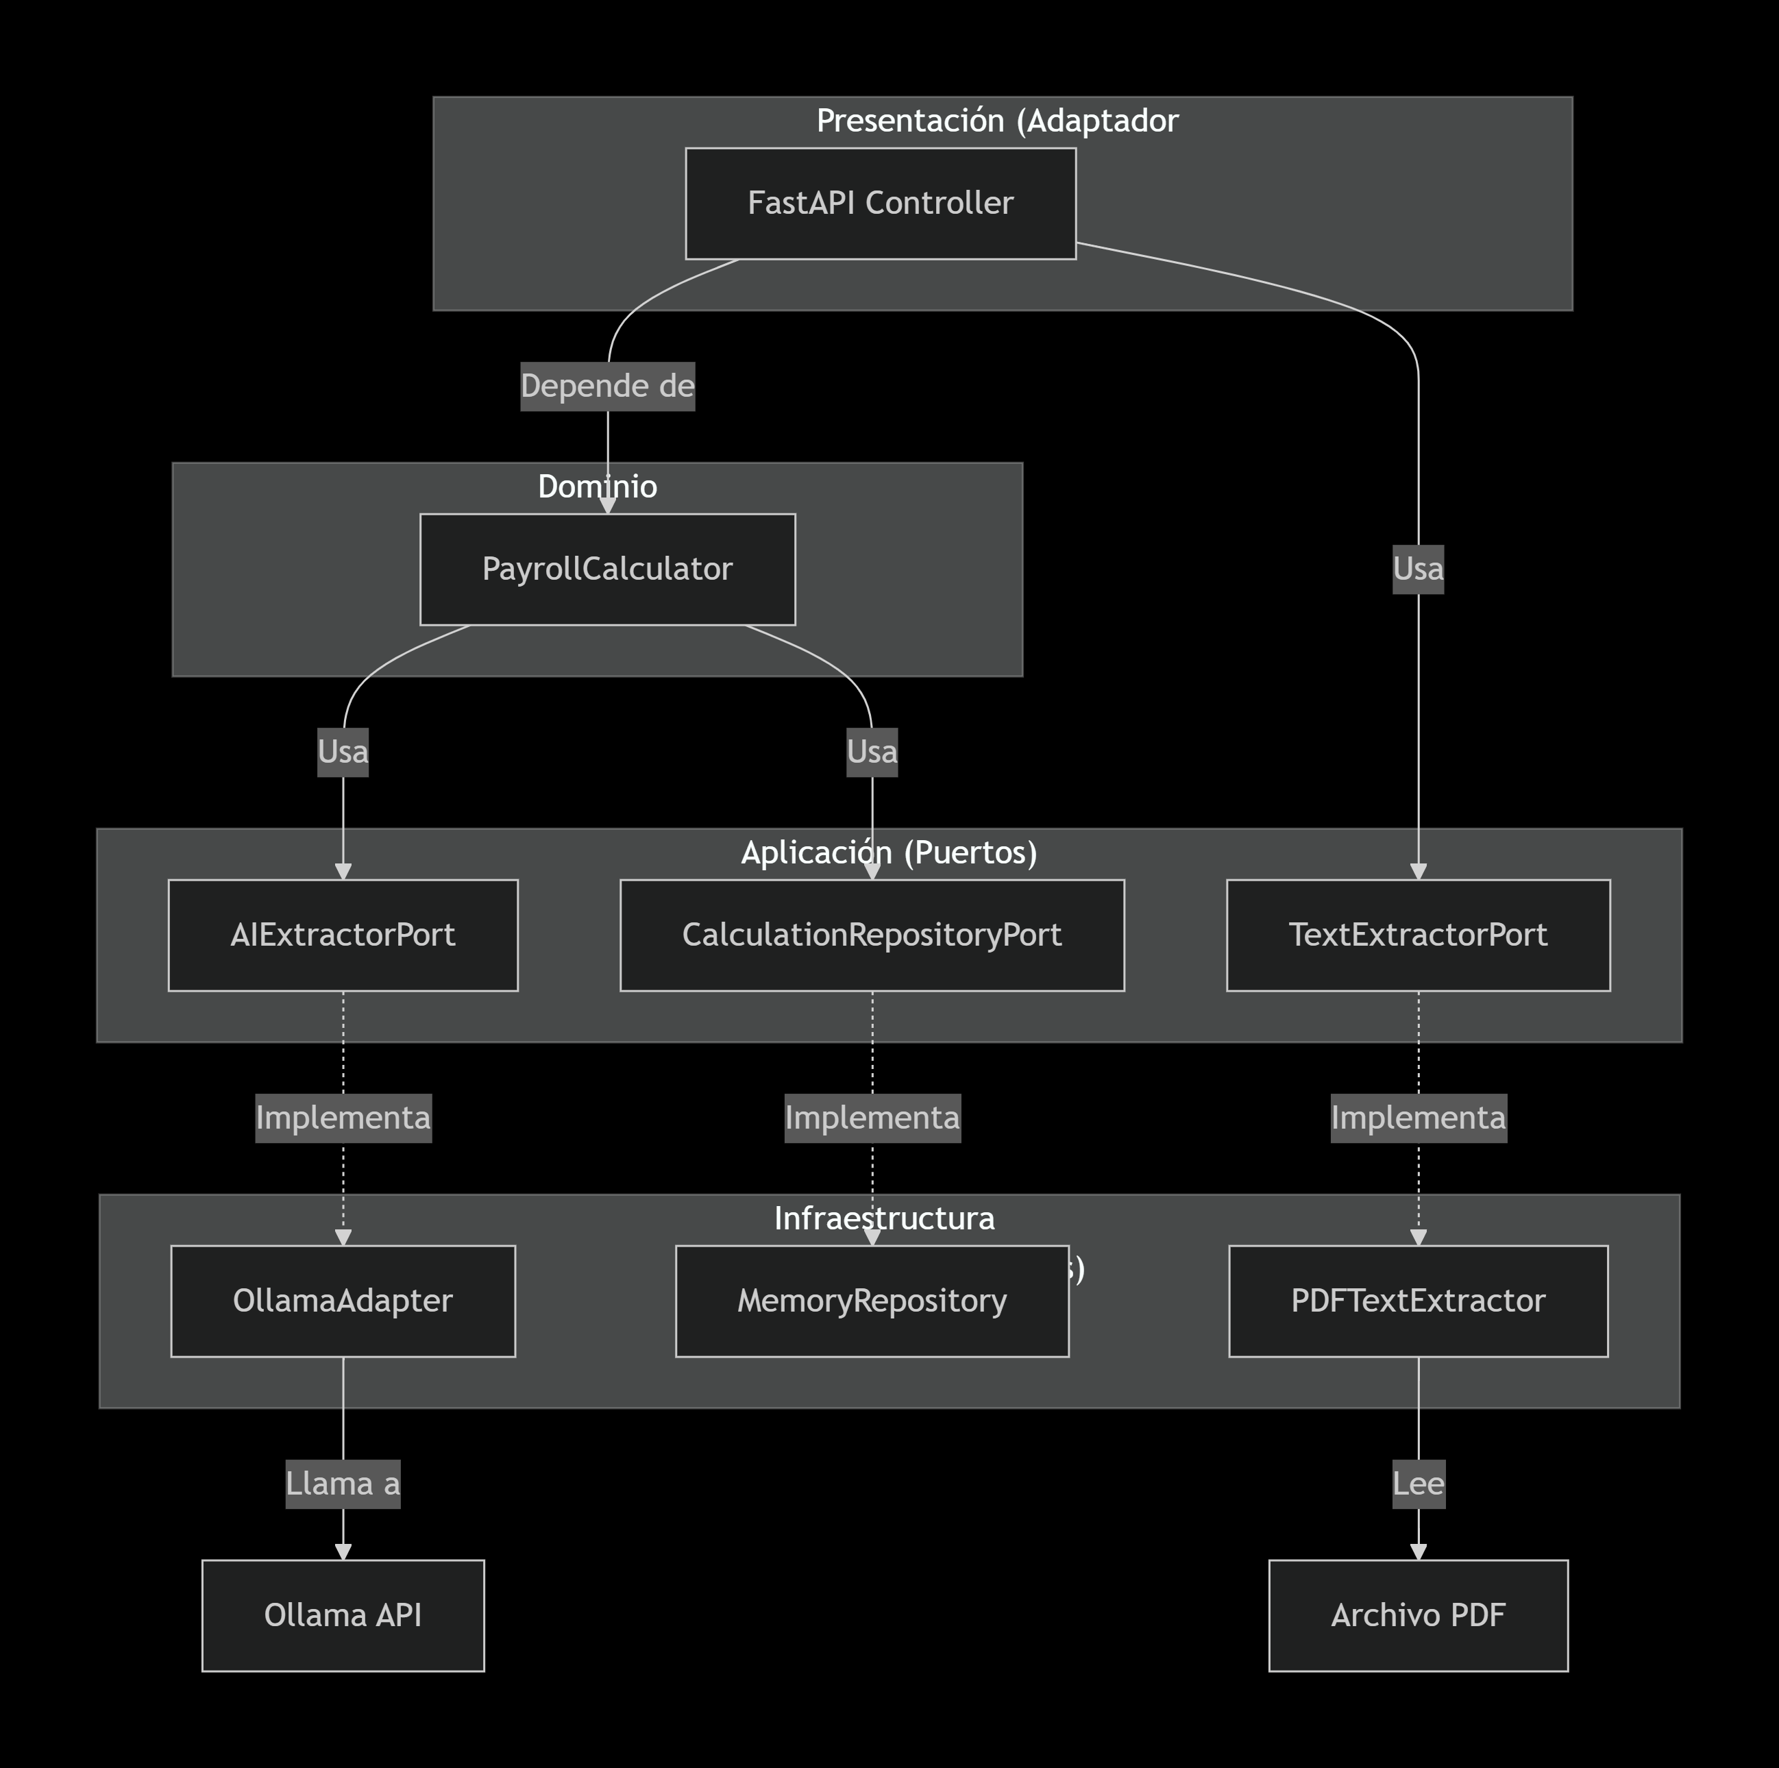
DIAGRAMA
DE
ARQUITECTURA

Slide 14
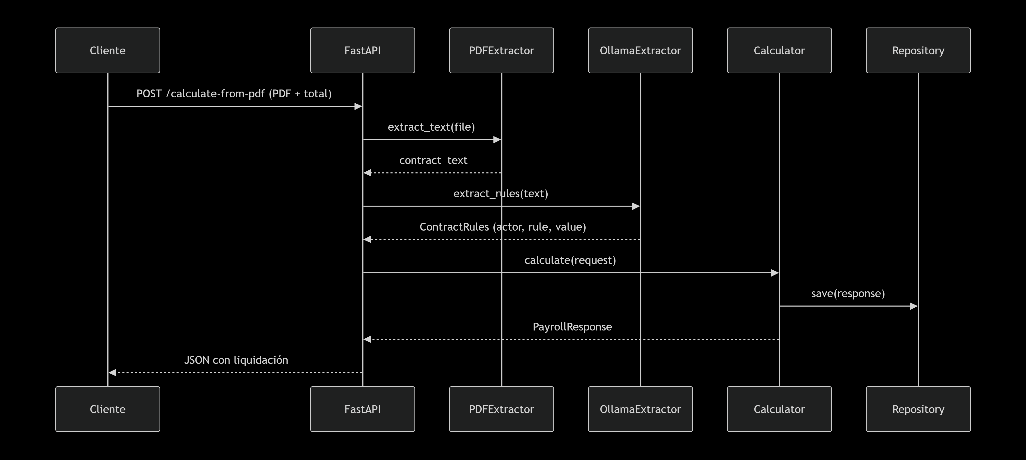
DIAGRAMA DE FLUJO

Slide 15
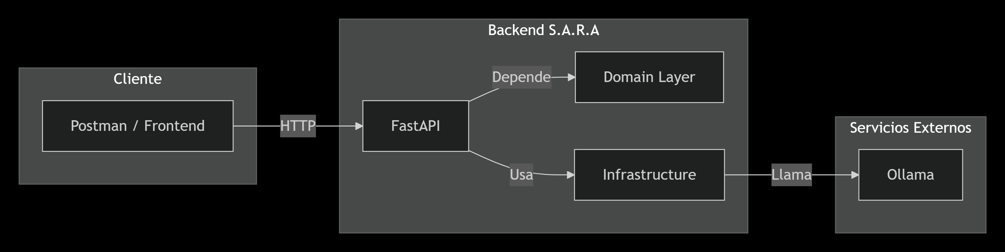
DIAGRAMA DE COMPONENTES

Slide 16
Gracias
S.A.R.A. — Sistema Autónomo de Remuneración Artística
github.com/nijamusa99/S.A.R.A-
Estado del proyecto: En desarrollo activo (MVP)

